Slide 1
Розв'язування задач з теми «Робота і потужність електричного струму» фізика 8 клас 08.04.2021
Notes:
Оригинальные шаблоны для презентаций: https://presentation-creation.ru/powerpoint-templates.html
Бесплатно и без регистрации.

Slide 2
Згадай!!!
Етапи розв’язування фізичної задачі
1
Закон Ома для ділянки кола
2
Закони послідовного з’єднання провідників
3
Закони паралельного з’єднання провідників
4
Потужність електричного струму
Робота електричного струму

Slide 3
Згадай!!!
Етапи розв’язування фізичної задачі
1
1. Аналіз фізичної проблеми
2
2. Пошук математичної моделі
3
3. Аналіз результатів
4
4. Відповідь

Slide 4
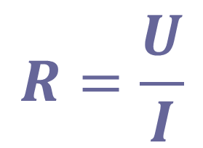
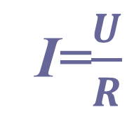
Згадай!!!
Закон Ома для ділянки кола
1
2
I=$\frac{U}{R}$
3
$$R=\frac{U}{I}$$
U=IR
4

Slide 5

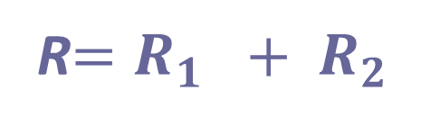
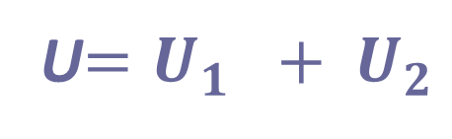
Згадай!!!
Закони послідовного з’єднання провідників
1
2
$$I=I_{1 }= I_{2}$$
3
U$=U_{1 }+ U_{2}$
R$=R_{1 }+ R_{2}$

Slide 6


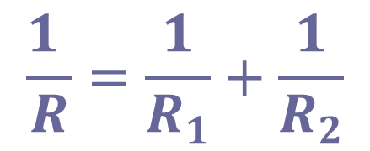
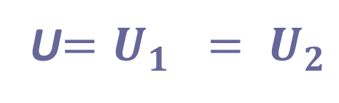
Згадай!!!
Закони паралельного з’єднання провідників
1
2
$$I=I_{1 }+ I_{2}$$
3
U$=U_{1 }= U_{2}$
$$\frac{1 }{R}=\frac{1}{R_{1}}+\frac{1}{R_{2}}$$

Slide 7
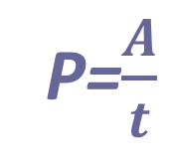
Згадай!!!
Потужність електричного струму
1
P=$\frac{A}{t}$
P=UI
2
3
Робота електричного струму
4
A=UIt

Slide 8
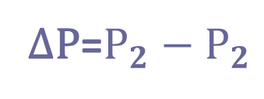

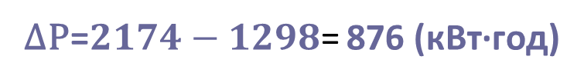
Вправа 33 (1)
Дано:
$P_{1}$=1298 кBт·год
$P_{2}$=2174 кBт·год
ΔР-?
С -?
ΔР=$Р_{2}−Р_{2}$
ΔР=$2174−1298$= 876 (кВт·год)
С=876·45,6=39945,6 (к.)=399 грн.46 к.
Відповідь: 876 кВт·год, 399 грн.46 к.

Slide 9
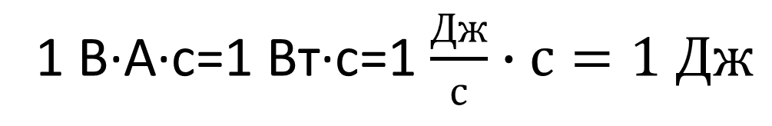
Вправа 33 (2)
1 В·А·с=1 Дж
1 В·А·с=1 Вт·с=1 $\frac{Дж}{с}∙с=1 Дж$

Slide 10
Вправа 33 (3)
Дано:
t=15 хв=900 с
U= 10 В
І = 0,8 А
А-?
А= UIt
A=10 В·0,8А·900с= 7200 Дж=
=7,2 кДж
Відповідь:7,2 кДж

Slide 11







Вправа 33 (4)
1. Паралельне з'єднання
А= UIt
$$A_{1}=U∙I_{1}∙t$$
$$A_{2}=U∙I_{2}∙t$$
$$I=\frac{U}{R}; I_{1}=\frac{U}{R_{1}};I_{2}=\frac{U}{R_{2}}$$
$$A_{1}=\frac{U^{2}}{R_{1}}∙t$$
Дано:
t=5 хв=300 с
U= 100 В
1.$А_{1}$-? $А_{2}−?$
2.$А_{1}$-? $А_{2}−?$
$$A_{1}=\frac{{100 }^{2}B^{2}}{10 Oм}∙300 c=$$
$$=300000 Дж=300 кДж$$
$$R_{1}=10 Ом$$
$$R_{2}=25 Ом$$
$$A_{2}=\frac{{100 }^{2}B^{2}}{25 Oм}∙300 c=$$
$$=120000 Дж=120 кДж$$
$$A_{2}=\frac{U^{2}}{R_{2}}∙t$$

Slide 12




Вправа 33 (4)
2. Послідовне з'єднання
А= UIt
$$A_{1}=U_{1}∙I∙t$$
$$A_{2}=U_{2}∙I∙t$$
$$I=\frac{U}{R}; R=R_{1}+R_{2}$$
$$U_{1}=I∙R_{1}; U_{2}=I∙R_{2}$$
$$A_{1}={\left(\frac{U}{R_{1}+R_{2}}\right)}^{2}∙R_{1}∙t$$
$$A_{1}={\left(\frac{100 B}{10 Oм+25 Ом}\right)}^{2}×$$
$$×10 Ом∙300 с≈24489 Дж≈≈24,5 кДж$$
Дано:
t=5 хв=300 с
U= 100 В
1.$А_{1}$-? $А_{2}−?$
2.$А_{1}$-? $А_{2}−?$
$$R_{1}=10 Ом$$
$$R_{2}=25 Ом$$
$$A_{2}={\left(\frac{100 B}{10 Oм+25 Ом}\right)}^{2}×$$
$$×25 Ом∙300 с≈61224 Дж≈$$
$$≈61,2 кДж$$
$$A_{2}={\left(\frac{U}{R_{1}+R_{2}}\right)}^{2}∙R_{2}∙t$$

Slide 13
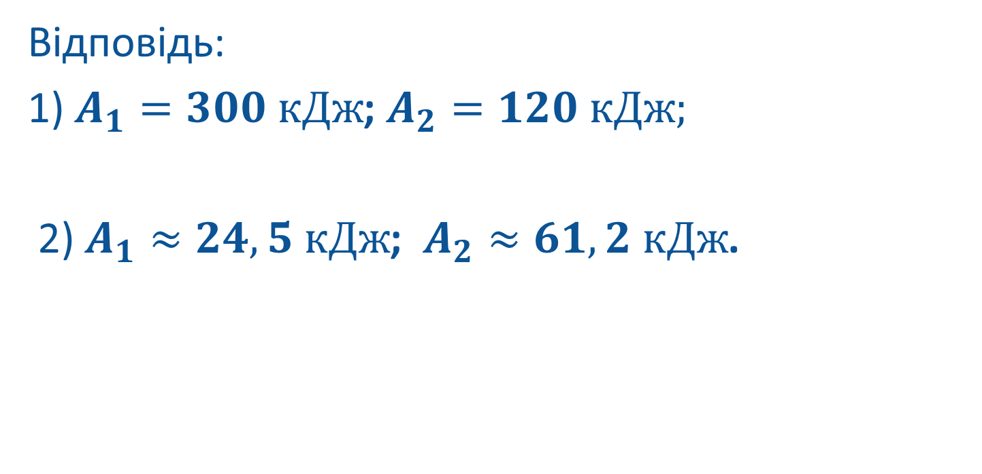
Вправа 33 (4)
Відповідь:
1) $A_{1}=300 кДж$; $A_{2}=120 кДж;$
2) $A_{1}≈24,5 кДж$; $A_{2}≈61,2 кДж$.

Slide 14
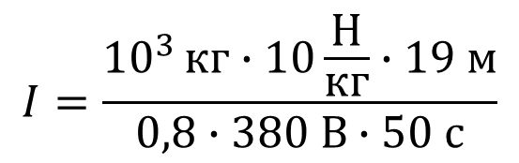






Вправа 33 (5)
Дано:
m=1 т=${10}^{3}$кг
h=19 м
t=50 c
μ=0,8
U=380 B
I - ?
$$μ=\frac{A_{k}}{A_{п}}$$
$$I=\frac{{10}^{3 }кг∙10\frac{Н}{кг}∙19 м}{0,8∙380 В∙50 с}$$
$$A_{k}=mgh$$
$$A_{з}=UIt$$
I= 12,5 А
$$μ=\frac{mgh}{UIt}$$
$$I=\frac{mgh}{μUt}$$
Відповідь: I= 12,5 А

Slide 15
Завдання
Уважно розгляньте виконані задачі вправи 33
Дві із них перепишіть у зошит
Придумайте і розв’яжіть аналогічні задачі на домашню роботу
Повторіть вивчений 33 параграф

